Slide 1
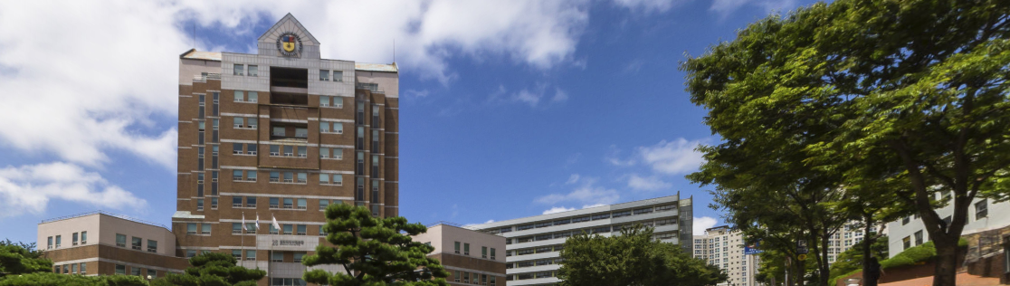
SOFTWARE PLATFORM
(Artificial Intelligence)
KYUNGSUNG UNIVERSITY SINCE 1955

Slide 2
Software
Software is a program that enables a computer to perform a specific task, as opposed to the physical components of the system (hardware). - sciencedaily
Computer software, or simply software, is a collection of data or computer instructions that tell the computer how to work. This is in contrast to physical hardware, from which the system is built and actually performs the work.
In computer science and software engineering, computer software is all information processed by computer systems, programs and data.
Computer software includes computer programs, libraries and related non-executable data, such as online documentation or digital media. - Wikipidia
컴퓨터, 통신, 자동화 등의 장비와 그 주변장치에 대하여 명령·제어·입력·처리·저장·출력·상호작용이 가능하게 하는 지시·명령(음성이나 영상정보 등을 포함한다)의 집합과 이를 작성하기 위하여 사용된 기술서(記述書)나 그 밖의 관련 자료(소프트웨어산업 진흥법 제2조 제1호) – 나무위키

Slide 3
Platform
A platform is a group of technologies that are used as a base upon which other applications, processes or technologies are developed. - techopidia
In IT, a platform is any hardware or software used to host an application or service.
An application platform, for example, consists of hardware, an operating system and coordinating programs that use the instruction set for a particular processor or microprocessor. In this case, the platform creates a foundation that ensures object code will execute successfully. - techtarget
일반적으로 플랫폼이라고 하면 제일 먼저 “기차역”을 상상합니다. 사전적으로는 이런 뜻이죠. “사람들이 기차를 쉽게 타고 내릴 수 있도록 만든 편평한 장소.”
풀어 보면 이렇습니다. flat(편평한) + form(모습) 여러사람이 편리하게 이용할 수 있도록 만든 겁니다 – 김수보
플랫폼은 구획된 땅이라는 plat과 형태라는 의미의 form이 합성된 말로써 경계가 없던 땅이 구획되면서 용도에 따라 다양한 형태로 활용될 수 있는 공간을 상징하는 단어가 되었습니다. – mbanote2

Slide 4
Software Platform
a major piece of software, as an operating system, an operating environment, or a database, under which various smaller application programs can be designed to run.
- dictionary
A software environment that is used to write applications and run them.
It includes software tools such as GUI builders, compilers, class libraries and utilities for developing the applications, as well as a runtime engine for executing the applications, because they are not able to run on their own.
Sun's Java and Microsoft's .NET Framework are examples of major software platforms.
- encyclopedia
이렇게 소프트웨어에선 “여러가지 기능을 제공해주는 공통 실행환경”을 플랫폼이라고도 말하게도 되었습니다. - subokim

Slide 5
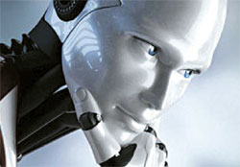
AI(Artificial Intelligence)
인간의 학습능력, 추론능력, 지각능력, 자연언어의 이해능력 등을 컴퓨터 프로그램으로 실현한 기술
- 위키백과
인간의 사고, 의사결정, 문제 해결, 학습 등의 활동에 연관 지을 수 있는 자동화 - Bellman
인지와 추론, 행위를 가능하게 하는 계산의 연구 - Winston
사람이 기능적으로 수행해야 하는 기능을 수행하는 기계의 제작을 위한 기술 - Kurzwell
인공지능이란 인지, 학습 등 인간의 지적능력(지능)의 일부 또는 전체를 ‘컴퓨터를 이용해 구현하는 지능’을 의미한다 - 과학기술정보통신부 4차산업혁명위원회
이들 정의를 종합하면 인공지능이란 ‘인지, 추론 등을 통한 학습과 문제해결 등 인간의 사고 능력을 기계적으로 구현, 자동화한 시스템을 의미한다.

Slide 6
인공지능의 종류
1. Weak AI or Narrow AI
특정 임무를 수행하는 인공지능
Ex: 추천시스템, 로봇 청소기, 번역시스템, 알파고, etc
약한 인공지능을 만들기 위해서는 어떠한 목적이 필요하고, 해당 목적에 최적화된 알고리즘 그리고, 적당한 Rule 등을 설정하면 된다.
약한 인공지능을 만들기 위해서는 간단하게 구현된 머신러닝 기법으로도 충분하다.
2. Strong AI
모든 부분에서 AI가 가능한 로봇 호근 인간 수준의 AI
Ex: IBM Watson
강한 인공지능을 만들기 위해서는 인공신경망의 기술은 필수이다.
사람처럼 사고하기 위해서는 기계가 연산하는 것들이 인간과 비슷해야 하는데 빅데이터(Big data)와 딥러닝(Deep learning)의 등장은 강한 인공지능으로 갈 수 있게 한다.

Slide 7
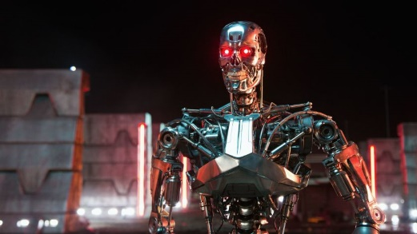
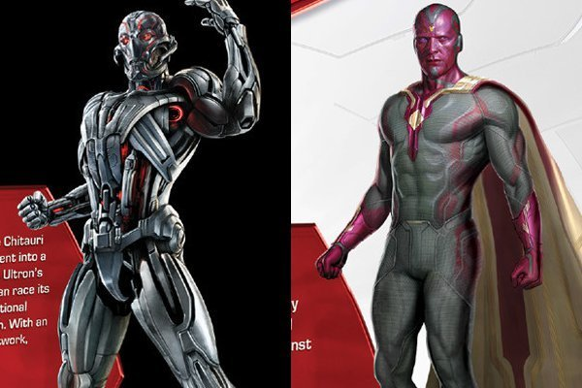
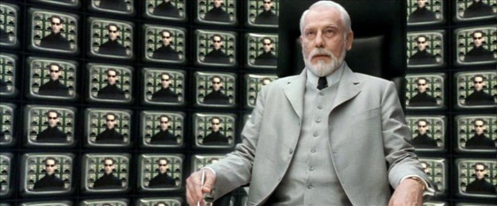
인공지능의 종류
3. Super AI
일반 인공지능이 진화한 상태
강한 인공지능의 미래 모습
Ex: 터미네이서(skynet), 어벤저스(Vision 혹은 Ultron), 매트릭스(Architect), etc
AI 아버지의 경고…"기계는 인간의 행복 따위엔 관심 없다"
사랑, 자비, 인의예지신, etc

Slide 8
산업 혁명
18세기 영국에서 시작된 전반적인 사회・경제적 변화와 기술의 혁신, 그리고 이에 영향을 받아 크게 변한 인류 문명의 총체를 일컫는다.
1차 산업혁명
2차 산업혁명
18세기-19세기에 있던 현상
새로운 농업 기술
제조업, 공업의 기계화와 공장화
19세기(1800년대) 중후반에서 20세기 초에(1900년대)
석유와 전기가 대중화
전기공학, 전자공학, 중화학 공업이 크게 발전
3차 산업혁명
4차 산업혁명
20세기 중후반 또는 2001년 이후
컴퓨터, 인터넷, 인공위성
정보 통신 기술이 본격적으로 발달
2015년 전후
인공지능으로 자동화와 연결성이 극대화
전기공학, 전자공학, 중화학 공업이 크게 발전

Slide 9
4차 산업혁명
유전자, 나노, 컴퓨팅 등 모든 기술이 융합하여 물리학, 디지털, 생물학 분야가 상호 교류하여 파괴적 혁신을 일으키는 혁명 - 클라우스 슈밥
인공지능, 사물인터넷, 빅데이터, 모바일 등 첨단 정보통신기술이 경제․사회 전반에 융합되어 혁신적인 변화가 나타나는 차세대 산업혁명 - 한국정보통신기술협회, IT 용어사전
기존 산업 영역에 물리, 생명과학, 인공지능 등을 융합하여 생산에서 관리 그리고 경영에 이르기까지 전반적인 변화를 일으키는 차세대 혁명 - 기획재정부, 시사경제용어사전
‘신기술’, ‘융합’, ‘혁명’

Slide 10
4차 산업혁명 주요 테마 및 기술
자율주행차 : 자동차가 센서 등을 통해 주변 환경을 인식하고, 위험을 판단하며, 최적의 주행경로를 선택하여 운전자 조작을 최소화하고 스스로 안전운행이 가능한 자동차
로봇 : 사람과 유사한 모습과 기능을 가진 기계, 또는 무엇인가 스스로 작업하는 능력을 가진 기계
인공지능 : 사람이 보아 지적이라고 느끼는 인간의 행동(언어 이해, 학습, 문제해결)을 컴퓨터로 하여금 실행케 하는 연구
빅데이터 : 디지털 환경에서 생성되는 데이터로서 그 규모가 방대하고, 생성 주기가 짧으며, 형태도 수치 데이터뿐 아니라 문자와 영상 데이터를 포함하는 대규모 데이터
사물 인터넷 : 다양한 사물들, 컴퓨터 이외의 전자기기나 일반 사물까지도 서로 연결된 사물들의 인터넷
모바일 : 모바일 기술은 사물인터넷뿐만 아니라, 핀테크, 자율주행차 등에서도 활용. 현재는 스마트폰 활용이 주를 이룸

Slide 11
4차 산업혁명 주요 테마 및 기술
가상현실 : 컴퓨터 등을 사용한 인공적인 기술로 만들어낸 실제와 유사하지만 실제가 아닌 어떤 특정한 환경이나 상황 혹은 그 기술 자체를 의미
블록체인 : 온라인 금융거래 정보를 블록으로 연결하여 P2P 네트워크 분산 환경에서 중앙관리 서버가 아닌 네트워크 내의 모든 참여자가 공동으로 거래 정보를 검증하고 기록 및 보관(분산 원장)하는 것으로서 공인된 제3자 없이 거래 기록의 무결성 및 신뢰성을 확보하는 기술
핀테크 : 금융(Finance)과 기술(Technology)의 합성어로, 특히 ICT와 연결되어 기존 금융의 한계를 극복하거나 새롭게 제시되는 금융서비스
드론 : 조종사가 비행체에 직접 탑승하지 않고 지상에서 원격 조종(Remote piloted), 사전 프로그램된 경로에 따라 자동(auto-piloted) 또는 반자동(Semiauto-piloted) 형식으로 자율비행하거나 인공지능을 탑재하여 자체 환경판단에 따라 임무를 수행하는 비행체와 지상통제장비 및 통신장비, 지원장비 등의 전체 시스템을 통칭
3D프린팅 : 입체적으로 만들어진 3D 디지털 설계도나 모델에 원료를 층으로 쌓아 올려 물체를 만들어내는 기술

Slide 12
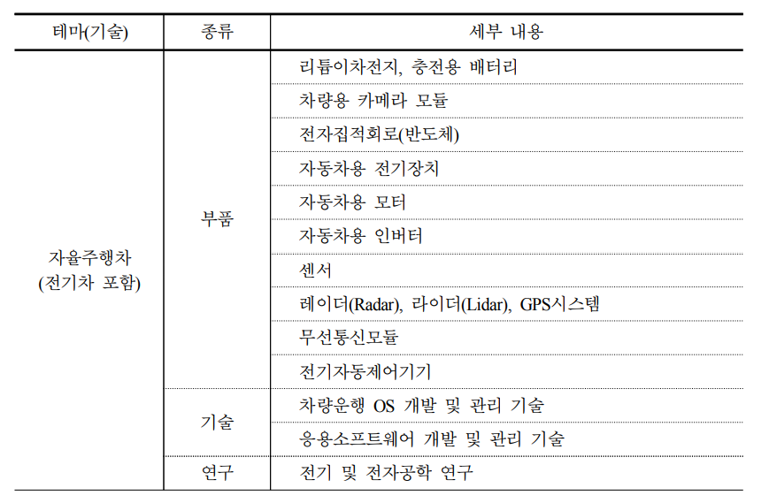
4차 산업혁명 테마(기술)의 종류 및 세부 내용

Slide 13
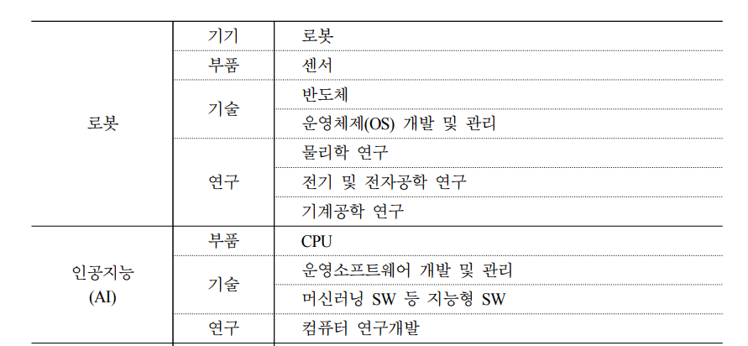

Slide 14
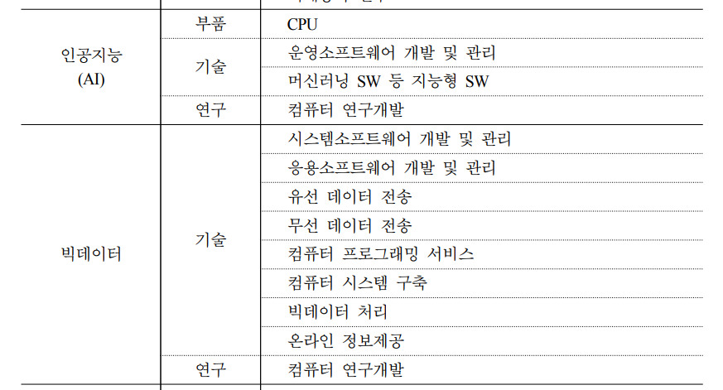

Slide 15
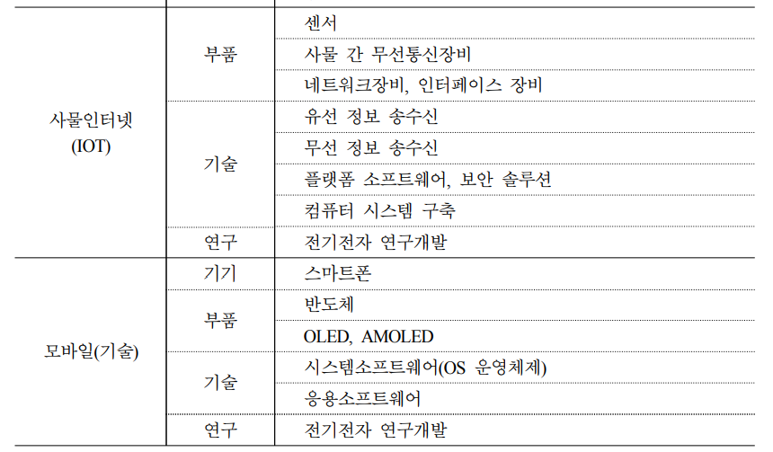

Slide 16
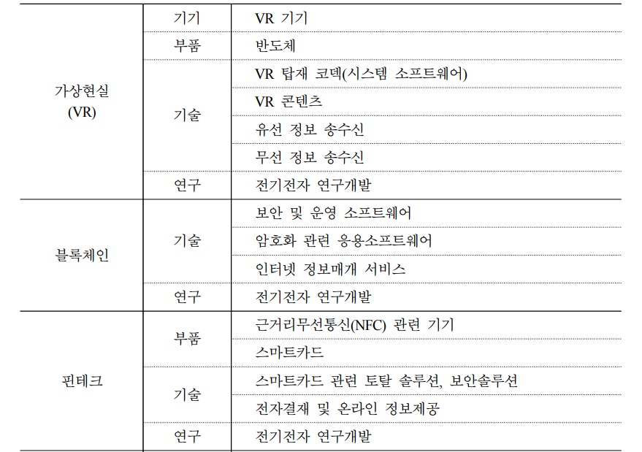

Slide 17
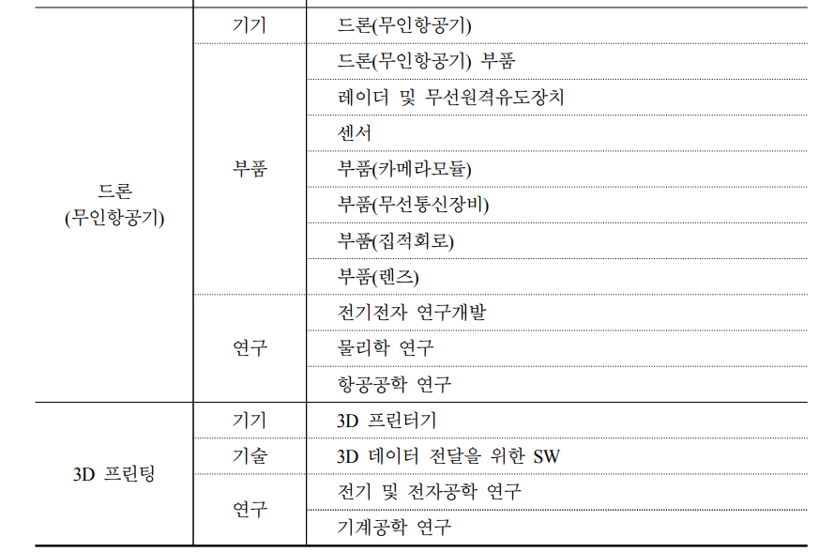

Slide 18
오픈소스 소프트웨어(Open Source Software : OSS)
정의
공개적으로 액세스 할 수 있게 설계되어 누구나 자유롭게 확인, 수정, 배포 할 수 있는 프로그램 소스 코드
추세
최근 4차 산업혁명의 핵심 기술인 인공지능, 빅데이터, IoT, 클라우드에서 구글, 페이스북, 아마존웹서비스, 마이크로소프트와 같은 대형 IT 업체들이 다 수의 제품을 오픈소스 SW로 개방하여 생태계 구축을 확대하고 있다
등장 배경
소프트웨어의 상업화로 소스 코드가 비공개로 전환되는 것에 대한 반발로 자유 소프트웨어 운동 시작
중요성 : 신기술-신개념의 서비스를 주도하는 글로벌 기업들이 오픈소스 기반의 개방형 혁신으로 빠른 성장을 하고 있음

Slide 19
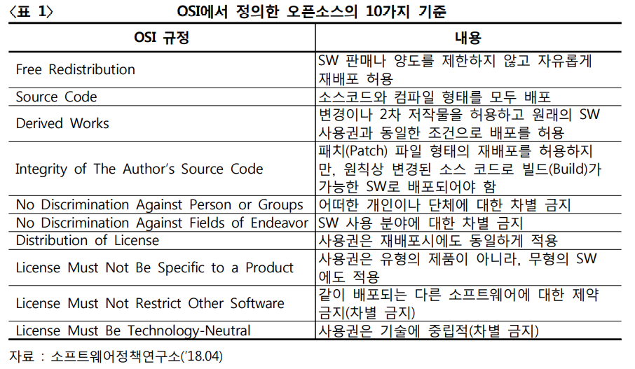

Slide 20
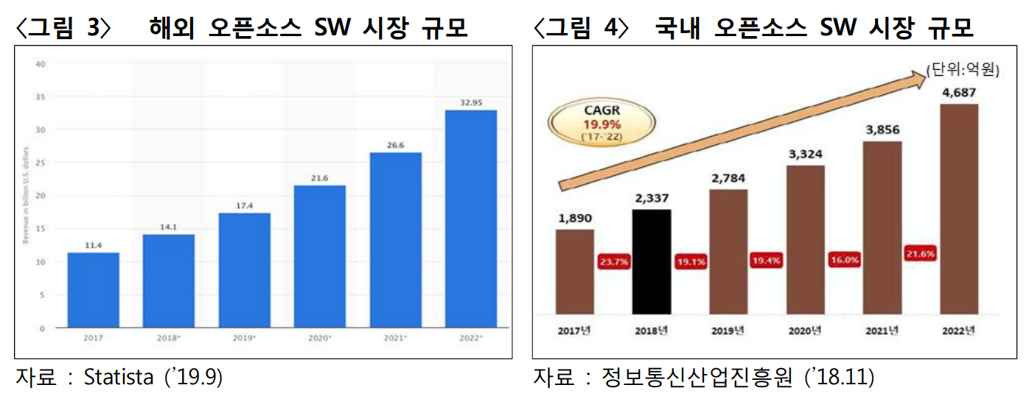
오픈소스 SW 시장과 기술 현황
(시장규모) 오픈소스 SW 시장은 가파른 성장세를 보이며 시장 확대 중
(해외) ’19년 170억 달러에 이를 것으로 추정되며, ’22년까지 약 320억 달러 규모의 산업으로 성장 전망
(국내) ’19년 2,784억 원 수준으로 추정되며, ’22년까지 연평균 19.9% 성장하여 4,687억 원에 도달할 것으로 전망

Slide 21
4차 산업혁명의 주요 핵심 기술에서 차지하는 오픈소스의 위상
글로벌 IT 기업들은 4차 산업혁명의 주요 핵심 기술로 꼽히는 분야에서 최신 기술을 오픈소스 SW로 배포하며 미래 SW 시장을 주도
(AI) 구글은 이미지, 음성 인식 툴을 포함한 AI SW 엔진인 텐서플로우 (TensorFlow)를 ’15년에 공개하여 ’19년 현재 Top 오픈소스 프로젝트 중의 하나로 각광 받고 있으며, 다양한 도구 제공을 통해 사용자의 참여 확대 중
(빅데이터) 분산파일처리 오픈소스인 하둡(Hadoop)의 대표적인 회사인 클라 우데라를 포함한 다수의 빅데이터 플랫폼 기업들을 통해 제공되어 시장에서 널리 활용
(사물인터넷) 수십억 개의 디바이스를 다양한 운영체제와 프로토콜에 상관없이 연결 할 수 있는 리눅스 재단의 IoTivity 오픈소스 프로젝트가 활용되고 있으며 AllSeen Alliance(퀄컴, LG 등 참여)는 IoT 프레임워크 올조인(AllJoyn)을 공개
(클라우드) 구글에 의해 탄생한 쿠버네티스(Kubernetis)는 현재 컨테이너 (Container) 오케스트레이션(Orchestration) 분야에서 빠른 속도로 성장 및 확산되고 있으며 SW를 컨테이너화하는 도커(Docker)의 경우 최근 몇 년 사이에 급속히 확산되며 마이크로서비스(Microservice) 14) 아키텍처의 대명사가 되었음

Slide 22
국내외 AI 기술 공개 및 활용에서의 높은 성장과 기업들의 AI 오픈소스 공개 증가
AI 시장의 연평균 성장률은 국내 20.1%, 해외 49.2%로 높게 전망
(해외) AI 시장은 ’17년 48억 달러에서 ’23년 532억 달러로 전망
(국내) AI 시장은 ’17년 6.4조 원에서 ’23년 19.1조 원으로 전망
국내 AI 서비스 개발 진입장벽을 낮추기 위해 개발된 ETRI의 오픈소스 AI SW가 ’17년 공개된 이후 현재까지 1,164만 건 이상 활용되었으며, 활용 주체는 산업체가 42% 비율로 가장 높음
국내외 IT 기업들의 AI 관련 오픈소스 공개 증가
(해외) 페이스북의 파이로봇(AI 로봇 연구 플랫폼), 아마존웹서비스의 MXNet (딥러닝 프레임워크) 등의 오픈소스 공개
(국내) 마인즈랩의 음성 분리-필터16)(다수 화자 딥러닝), 비트나인의 아젠스 그래프(그래프 DB) 등의 오픈소스 공개

Slide 23
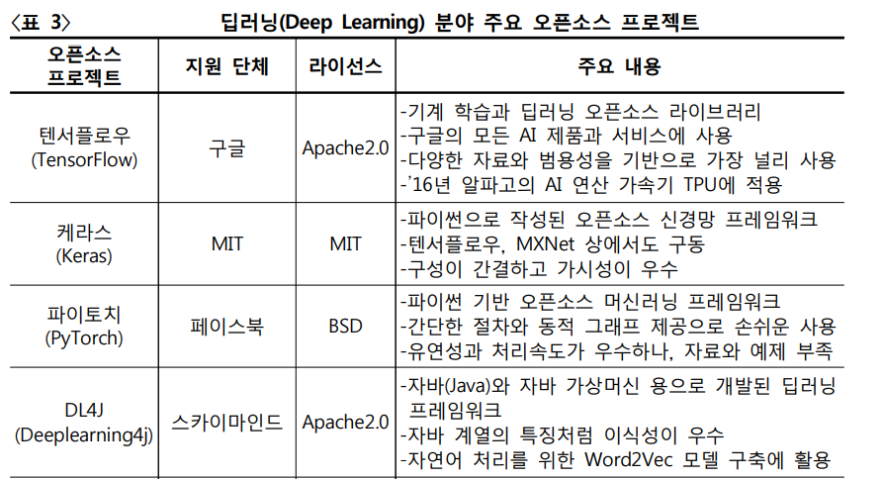

Slide 24
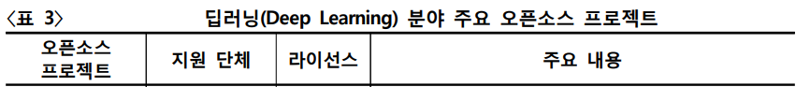
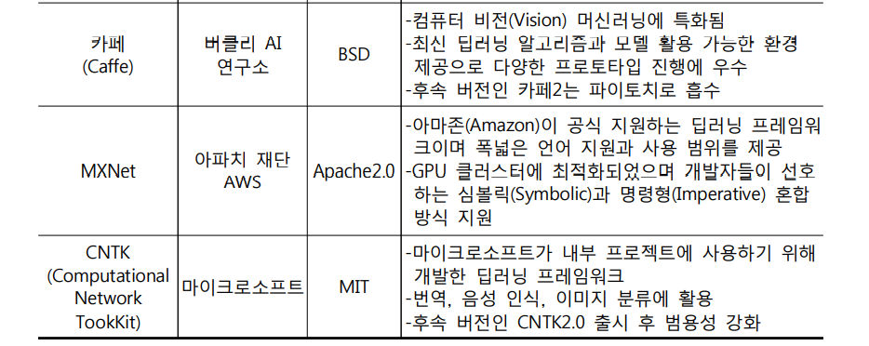

Slide 25
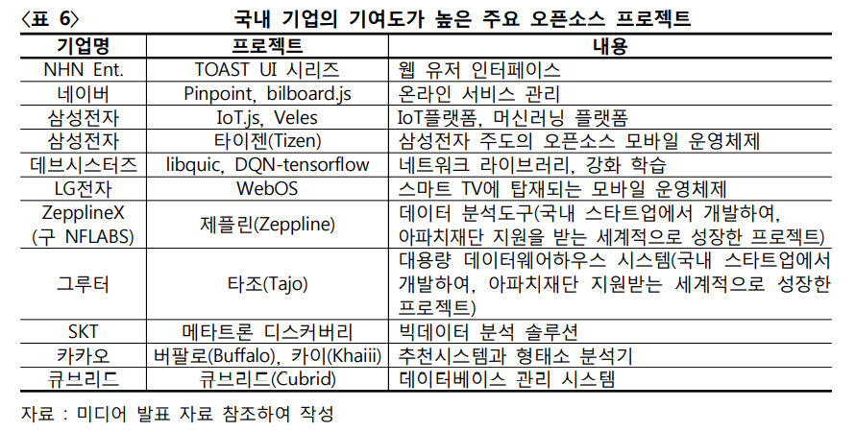

Slide 26
오픈소스 SW 시사점
국내외 오픈소스 시장이 연평균 성장률 20% 이상의 높은 성장과 해외 IT 기업을 중심으로 오픈소스 SW 생태계가 빠르게 확장됨에 따라 SW 경쟁력 확보를 위한 오픈소스의 전략적 활용이 요구됨
디지털 혁신을 위해 활용되는 4차 산업혁명 주요 기술 영역에서의 오픈소스 SW 중요성 확인
기업들의 오픈소스 도입 목적은 IT 현대화(Modernization)와 디지털 트랜스 포메이션이며 빅데이터 분석, 클라우드, 인공지능 분야에 주로 적용
최근 AI 오픈소스 프로젝트가 빠르게 증가하고 있으며, 글로벌 IT 업체 주도로 개발된 딥러닝 분야의 오픈소스가 시장에서 널리 활용 중
퍼블릭 클라우드 서비스를 통해 수많은 오픈소스 기술이 제공되고 있으며, 클라우드의 많은 기술들은 오픈소스 개발 방식을 활용하고 있음
오픈소스 SW 활용이 증가함에 따라 라이선스와 지적재산권의 체계적 관리를 통한 법적 분쟁 예방 필요성 대두

Slide 27
디지털 플랫폼(Digital Platform)
디지털 역량을 바탕으로 변화의 동인을 포착하여 고객의 문제를 해결하는 프레임
일반적인 플랫폼 : 생산자와 소비자등 다양한 그룹이 한데 모여서 상품이나 서비스 더불어 정보를 교환하는 등 다양한 가치를 교환할 수 있는 것(장소, 구축된 환경)
플랫폼은 다양한 참여자들이 모일 수 있도록 기반(인프라)을 제공하고, 참여할 수 있는 도구(tool)와 규칙(rule)을 제공하여 상호작용을 촉진
예를 들어 PC나 모바일 기기의 핵심SW인 OS는 API, SDK를 제공하면서 응용프로그램(앱) 개 발을 도와주고, 이렇게 개발된 앱을 사용자가 구매할 수 있도록 마켓플레이스를 제공 하여 생태계를 형성
대표적인 플랫폼 제공자(Platform provider)로 ① 검색서비스 제공하면서, 이를 이용하는 사용자와 광고주를 매개하는 포탈업체, ② 애플리케이션 마켓플레이스와 OS 를 제공하면서, 사용자와 앱 개발자들을 연결하는 OS 공급업체, ③ 온라인 쇼핑몰ㆍ 물류인프라ㆍICT 시스템을 제공하여, 다양한 외부 공급업체들과 소비자를 연계하는 온라인 쇼핑 중개자 등 다양한 형태가 존재

Slide 28
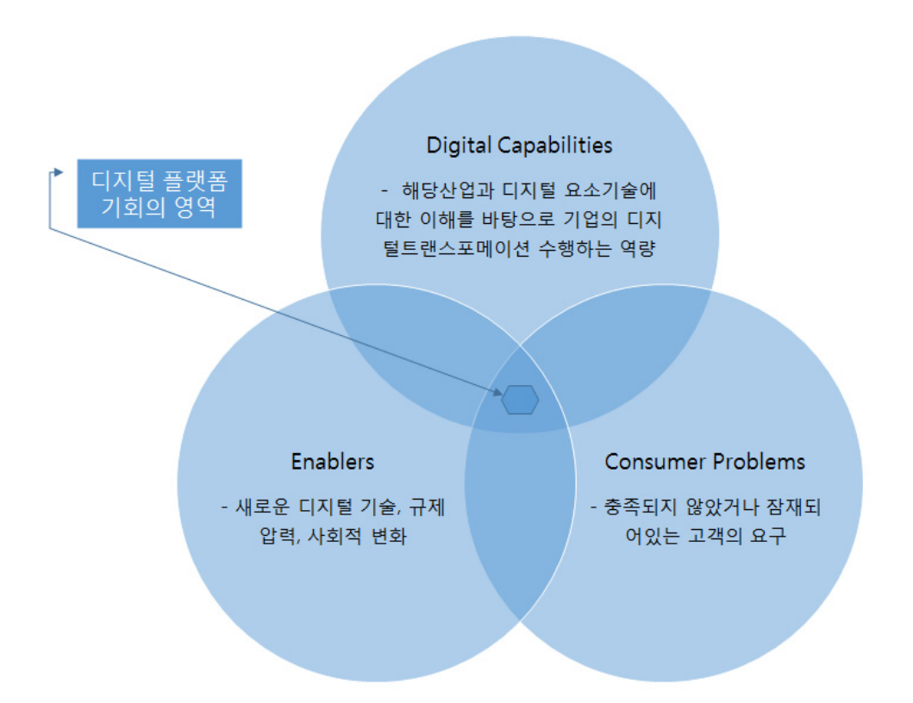
디지털 플랫폼(Digital Platform)
파트너, 공급 업체 및 고객 커뮤니티가 사업적인 이익을 위해 디지털 프로세스 및 역량(digital processes and capabilities)을 공유ㆍ개선ㆍ확장할 수 있는 (shareㆍenhanceㆍextend) 비즈니스 중심 프레임워크 - Gartner(2016)

Slide 29
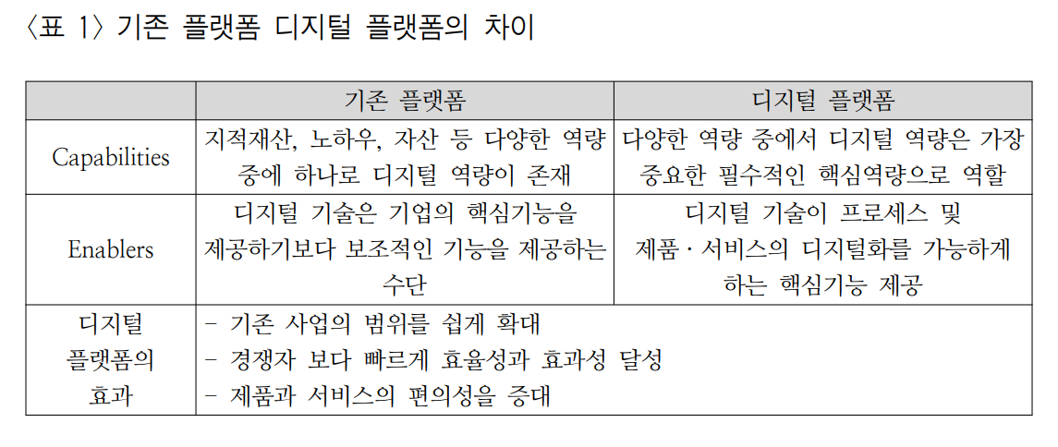

Slide 30
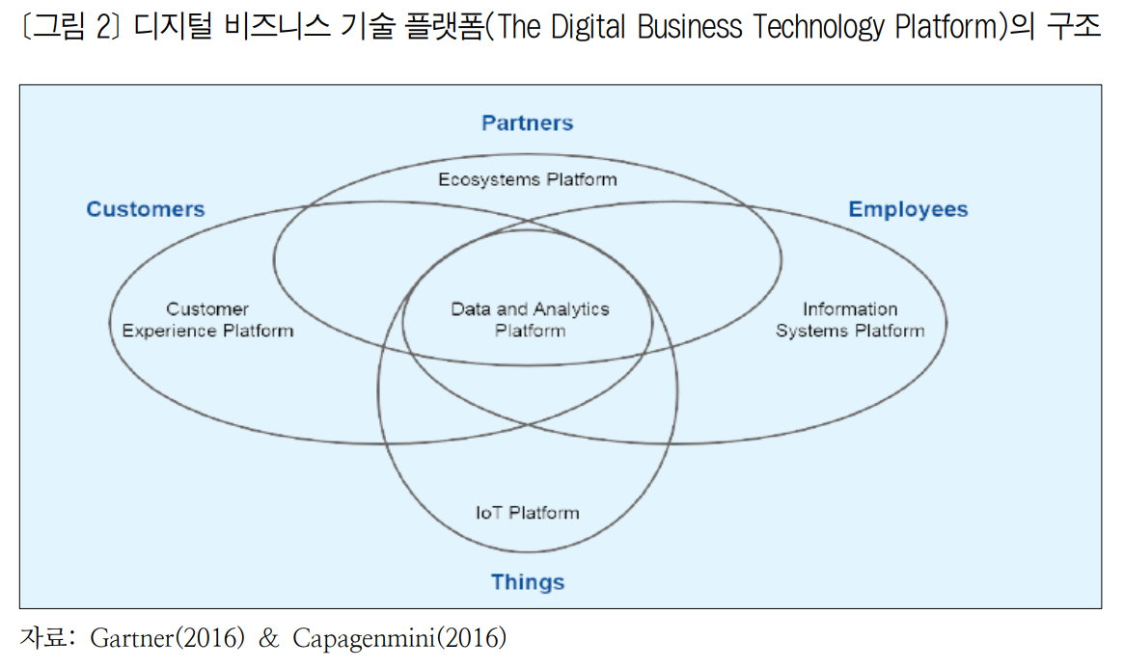

Slide 31
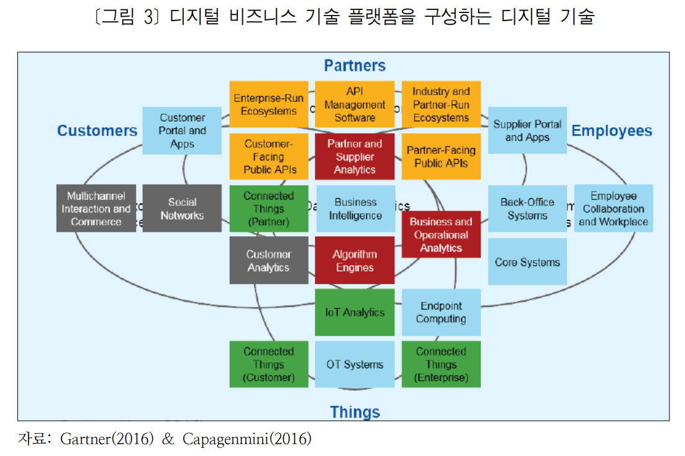

Slide 32
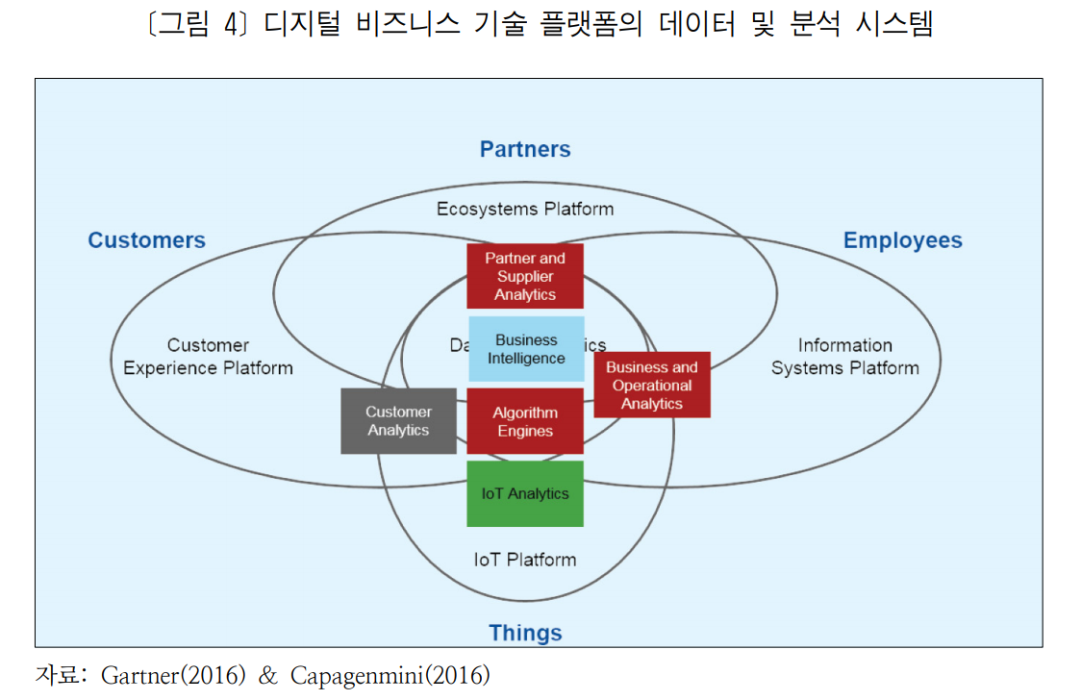

Slide 33
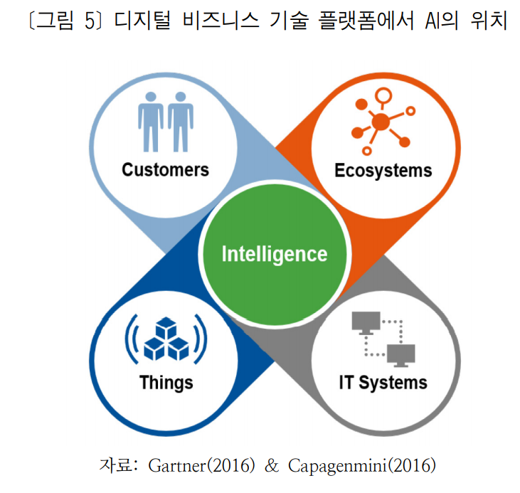
디지털 플랫폼 비즈니스에 있어 필수적인 인공지능 기술은 오픈소스를 통해 라이선 스 및 공유되고 있는 상황이다.

Slide 34
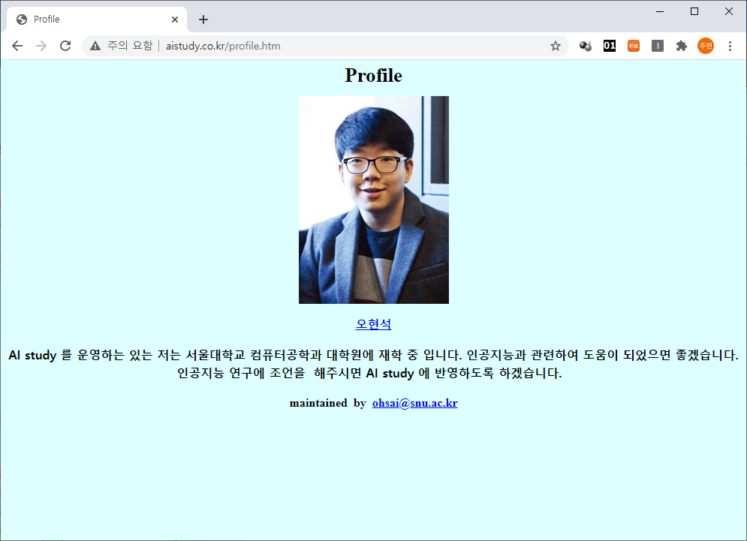
추천사이트

Slide 35
reference
https://www.sciencedaily.com/terms/computer_software.htm
https://en.wikipedia.org/wiki/Software
https://namu.wiki/w/%EC%86%8C%ED%94%84%ED%8A%B8%EC%9B%A8%EC%96%B4
https://www.techopedia.com/definition/3411/platform-computing
https://searchservervirtualization.techtarget.com/definition/platform
https://subokim.wordpress.com/2013/01/31/platform-story/
https://mbanote2.tistory.com/410
https://www.dictionary.com/browse/software-platform
https://ko.wikipedia.org/wiki/%EC%9D%B8%EA%B3%B5%EC%A7%80%EB%8A%A5
http://scimonitors.com/%EC%95%BD%EC%9D%B8%EA%B3%B5%EC%A7%80%EB%8A%A5-vs-%EA%B0%95%EC%9D%B8%EA%B3%B5%EC%A7%80%EB%8A%A5-%EA%B8%B0%EA%B3%84%EC%9D%98-%EC%9E%90%EC%9C%A0%EC%9D%98%EC%A7%80-%EC%A3%BC%EC%B2%B4/
https://needjarvis.tistory.com/179
https://www.mk.co.kr/news/business/view/2020/01/76100/
https://namu.wiki/w/%EC%82%B0%EC%97%85%20%ED%98%81%EB%AA%85
http://www.aistudy.co.kr/
4차 산업혁명 주요 테마 분석 - 관련 산업을 중심으로 - 박승빈
4차 산업혁명의 숨은 원동력, 오픈소스 현황과 시사점 - 최성호
디지털 플랫폼과 인공지능(AI)의 이해 - 김민식, 이가희

